Slide 1
네트워크프로그래밍 3주차 과제
휴먼지능정보공학과 201810771 박태정

Slide 2
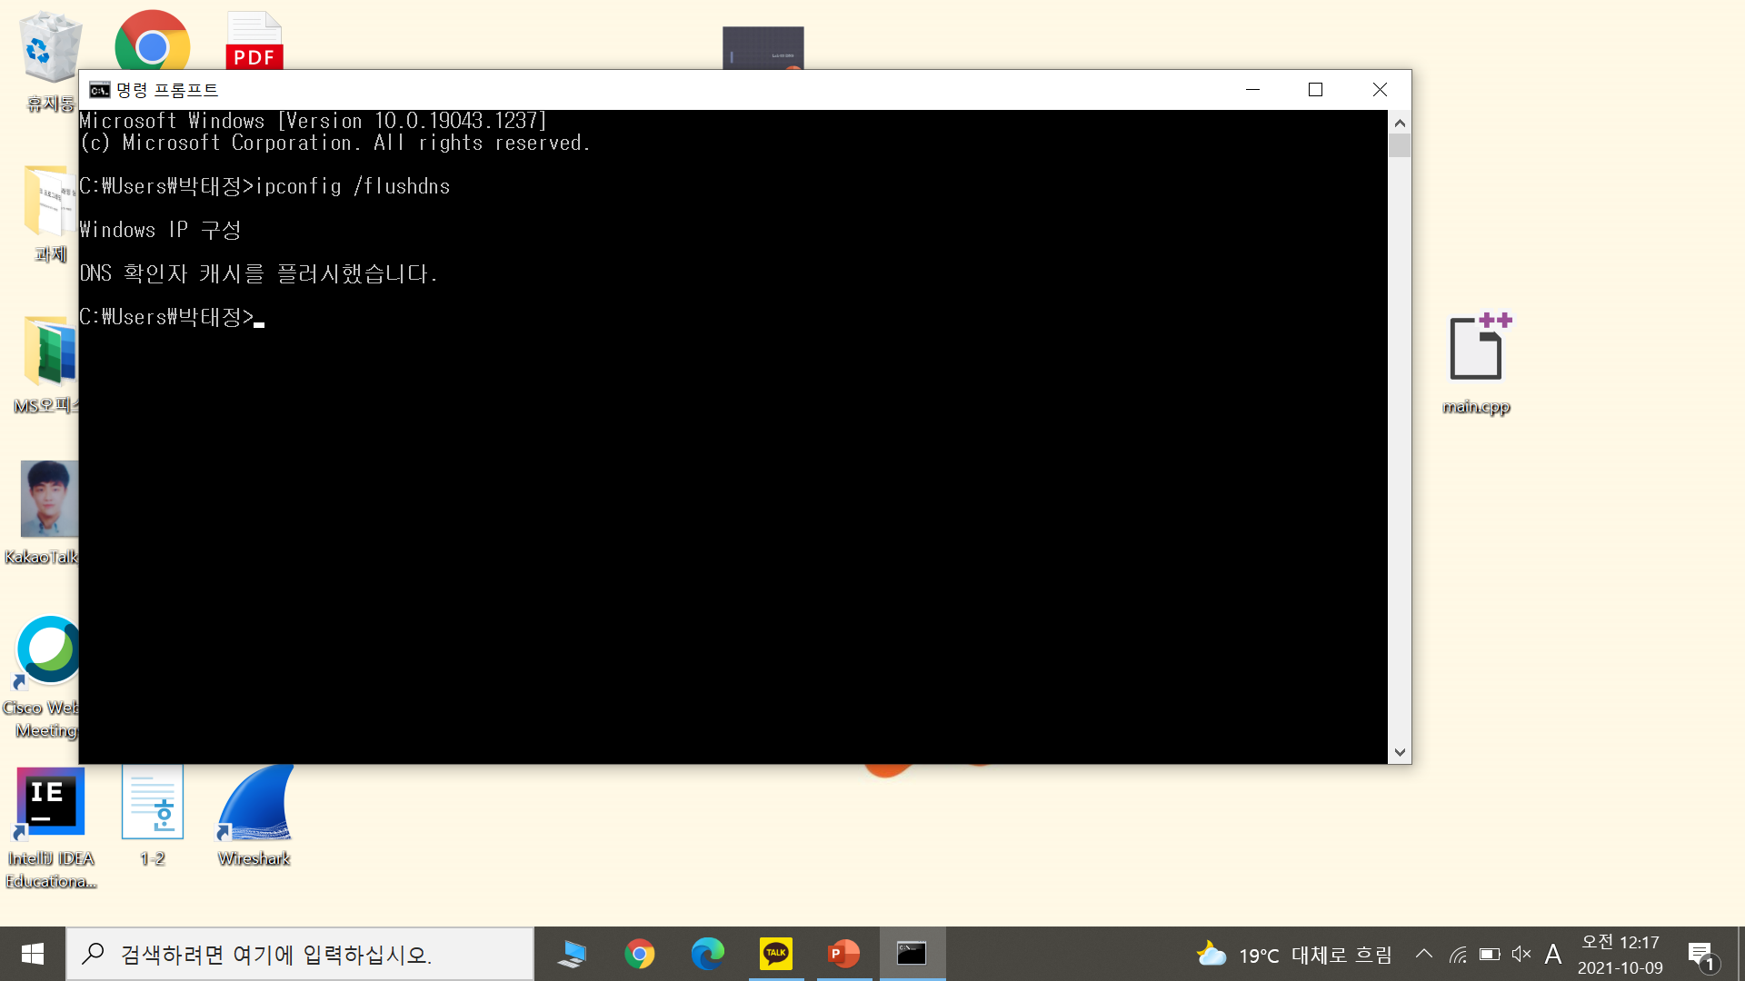
3-1. nslookup
1.Use ipconfig to empty the DNS cache in your host.
답: hosts 를 지우는 작업을 실행하였습니다.

Slide 3
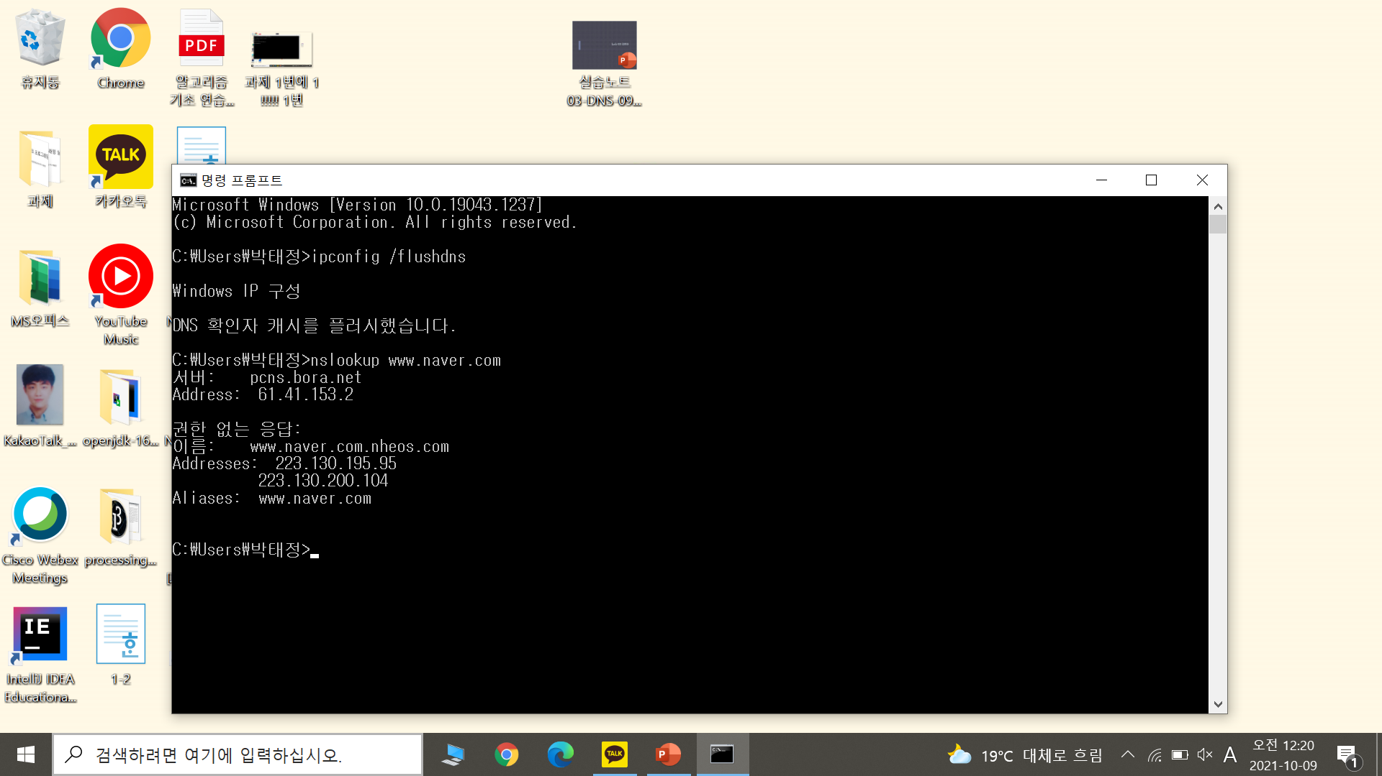
2.Open a CMD window and Run “nslookup www.naver.com”
▶권한 없는 응답이란 무엇인가?
답 : 권한 없는 응답의 뜻은 제가 물어본 61.41.153.2 이 주소에 대한 authoritative DNS가 아니라는 뜻입니다.

Slide 4
▶ 서버란 무엇인가?
답 : 제 컴퓨터의 local DNS 서버의 이름입니다.

Slide 5
▶ 이름이란 무엇인가?
답 : 입력했던 주소값이 표출되는 DNS의 주소입니다.

Slide 6
▶ Aliases란 무엇인가?
답: 이름과 비슷한 명칭입니다.

Slide 7
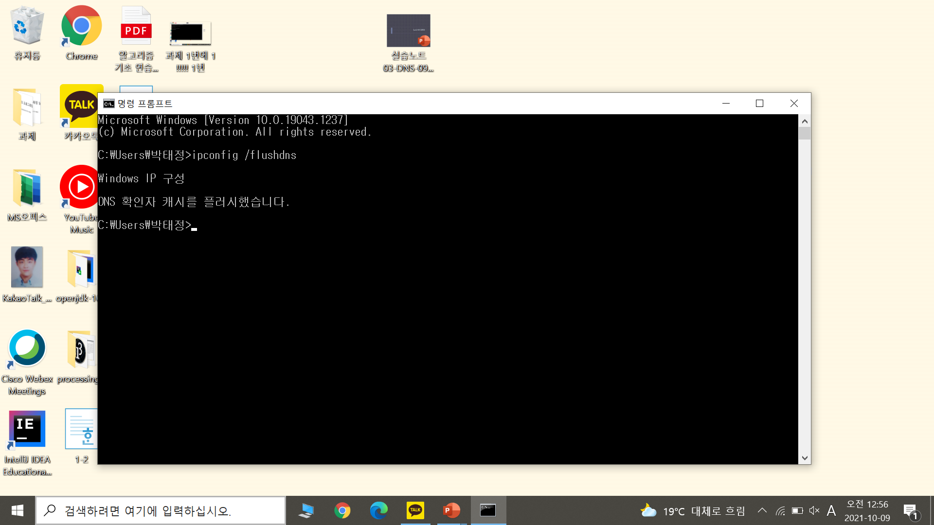
3-2 DNS
1. Use ipconfig to empty the DNS cache in your host.
답: DNS 캐시를 삭제했습니다.

Slide 8
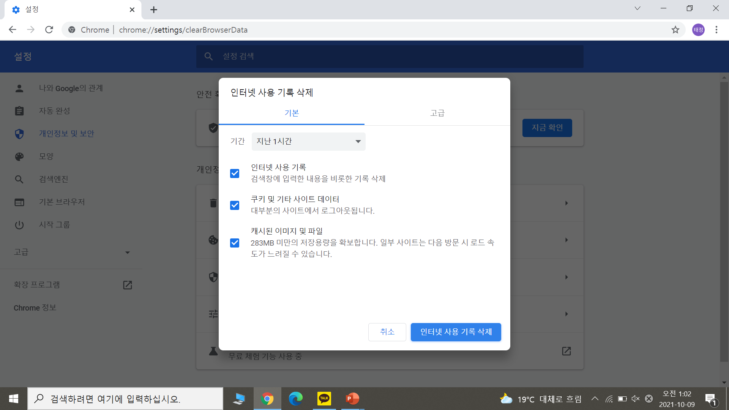
2. Open your browser and empty your browser cache. (With Internet Explorer, go to Tools menu and select Internet Options; then in the General tab select Delete Files.)
답: 인터넷 익스플로어가 버전 사용불가가 떠서 크롬의 캐시를 삭제했습니다.

Slide 9
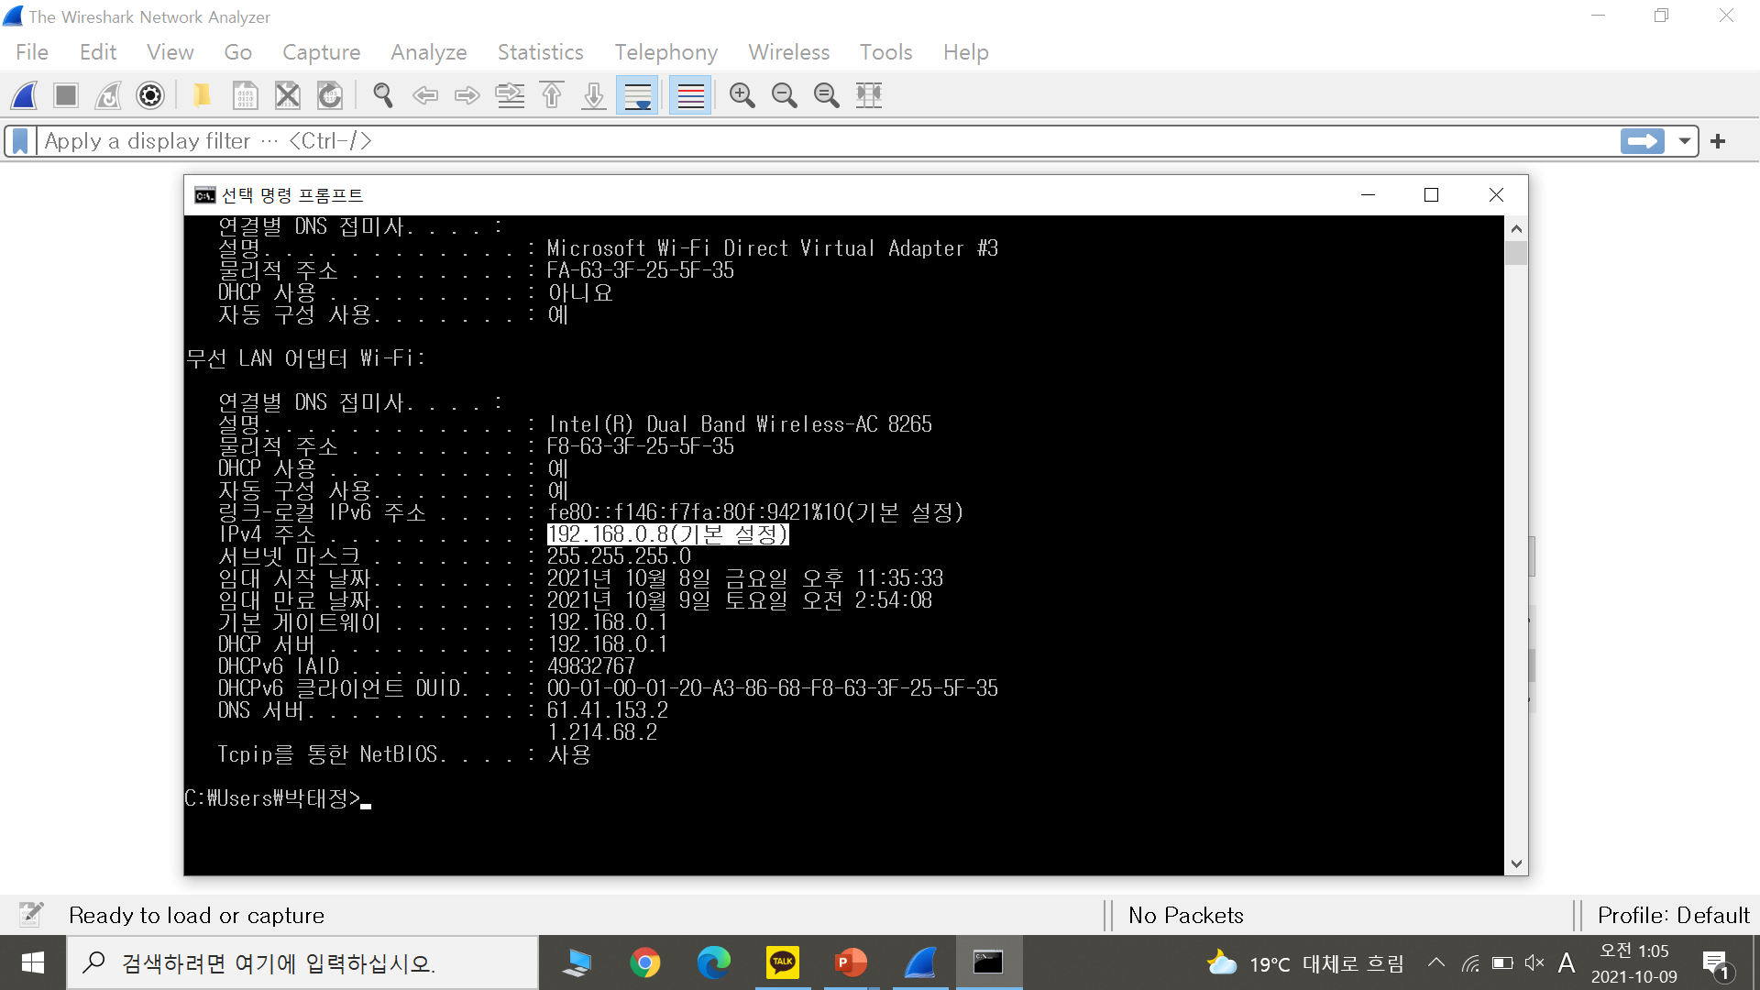
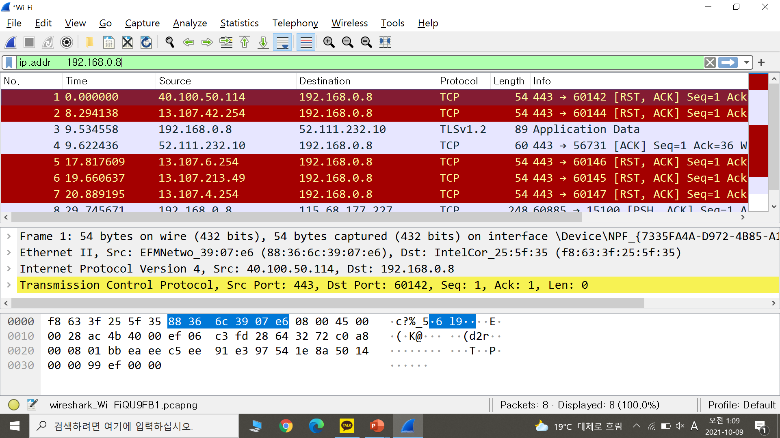
3. Open Wireshark and enter “ip.addr == your_IP_address” into the filter, where you obtain your_IP_address with ipconfig. This filter removes all packets that neither originate nor are destined to your host.
● 제 ip주소를 알아내었습니다.
● 결과입니다.

Slide 10
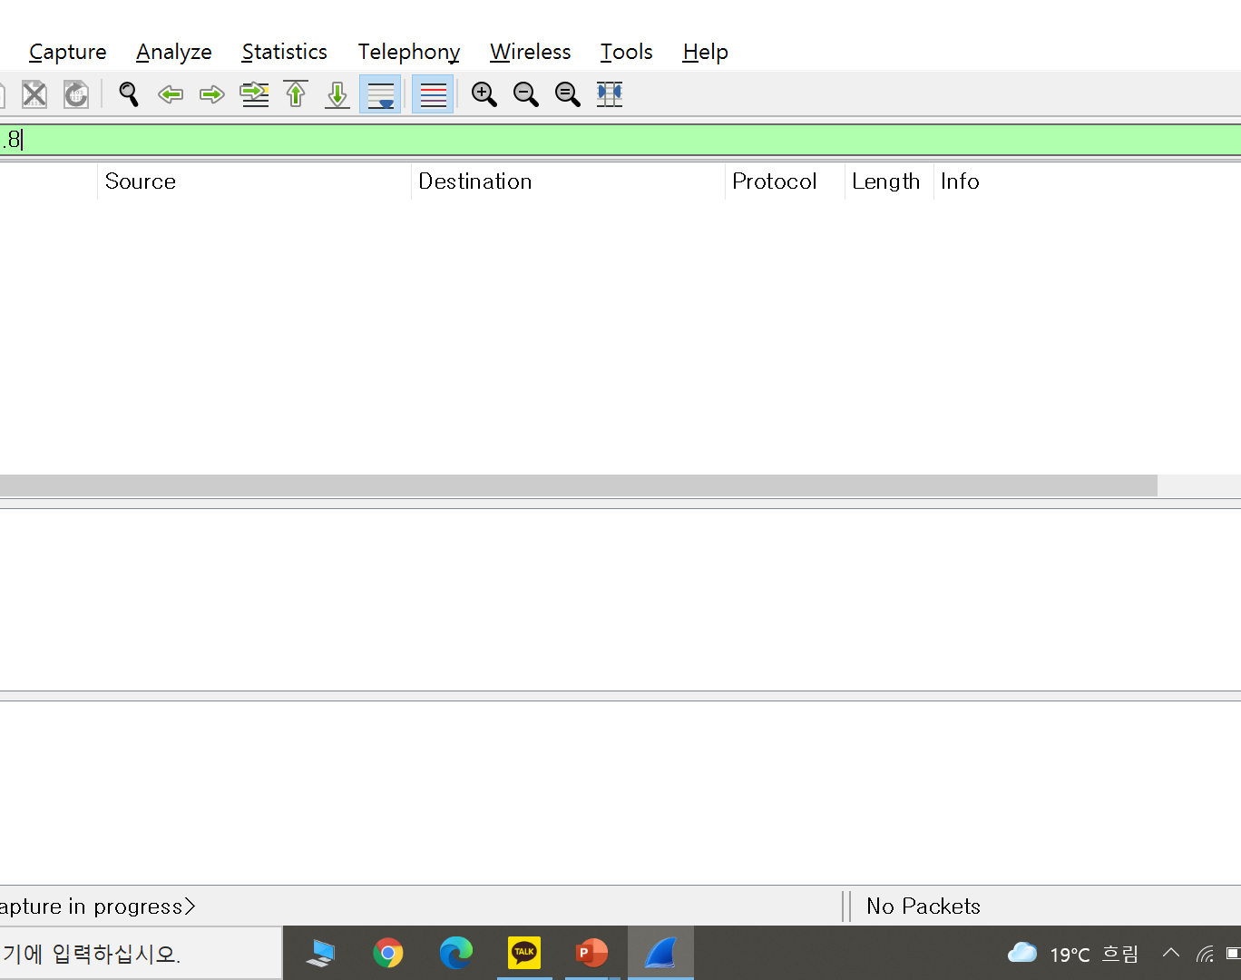
4. Start packet capture in Wireshark.
●캡쳐를 시작했습니다.

Slide 11
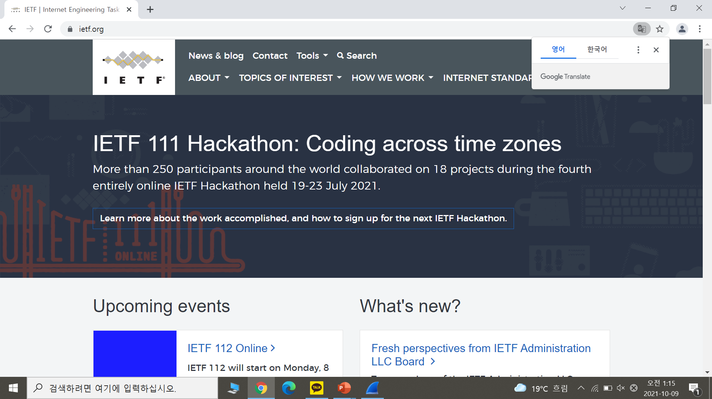
5.With your browser, visit the Web page: http://www.ietf.org
●홈페이지를 방문했습니다.

Slide 12
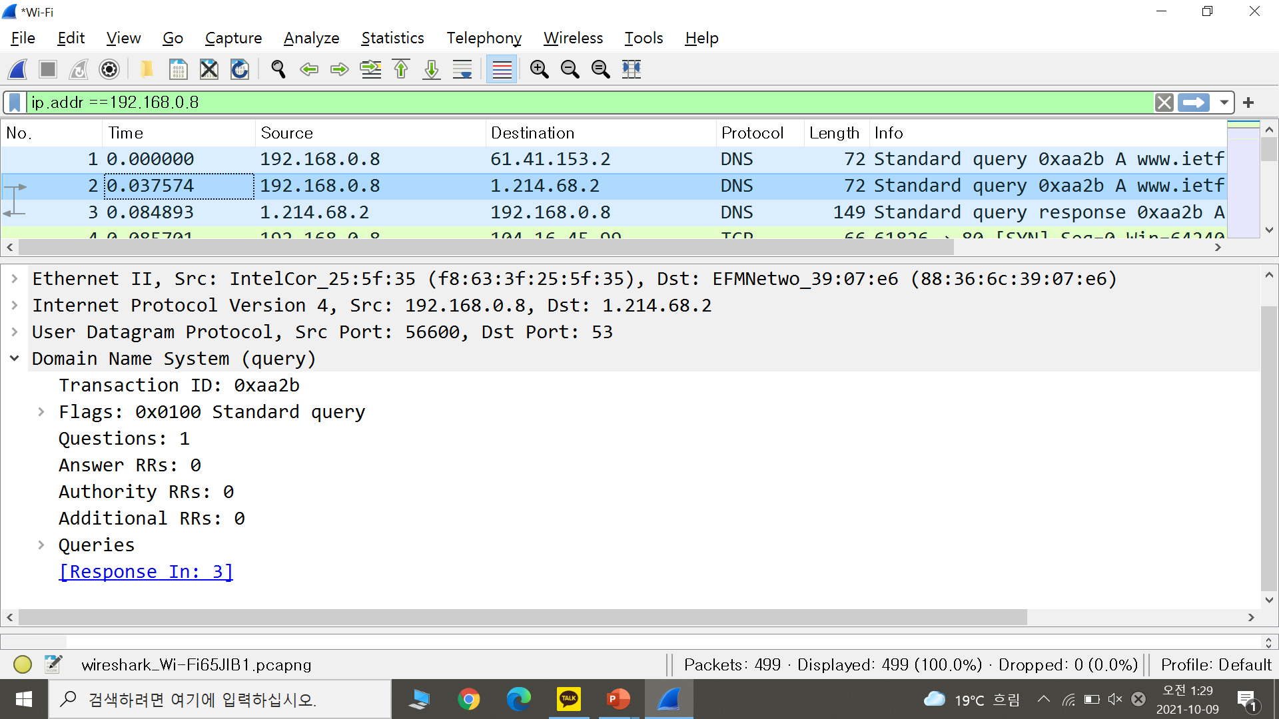
6.Stop packet capture.
● 캡쳐를 멈췄습니다.

Slide 13
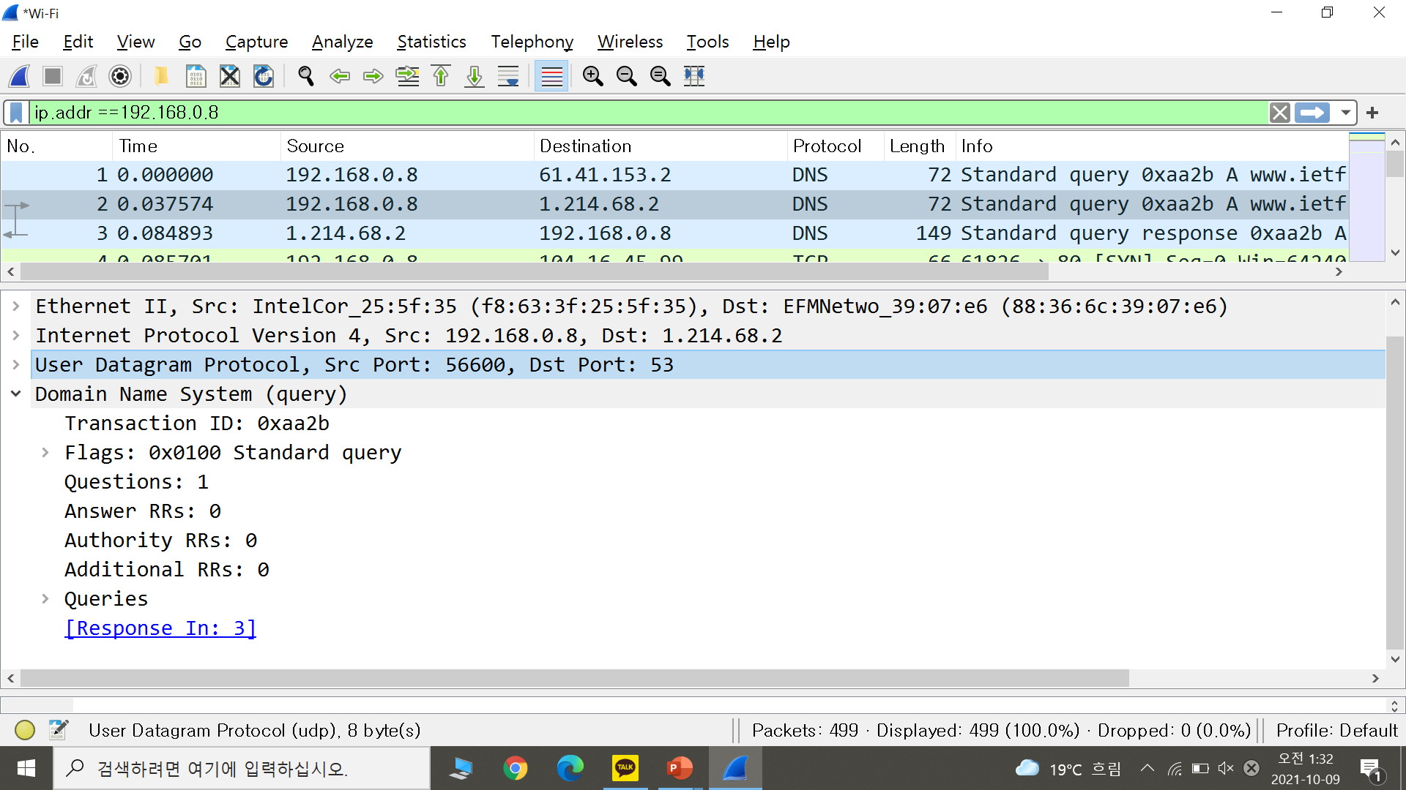
DNS query와 response message들을 확인하라.
Are they sent over UDP or TCP?
답: UDP입니다.

Slide 14
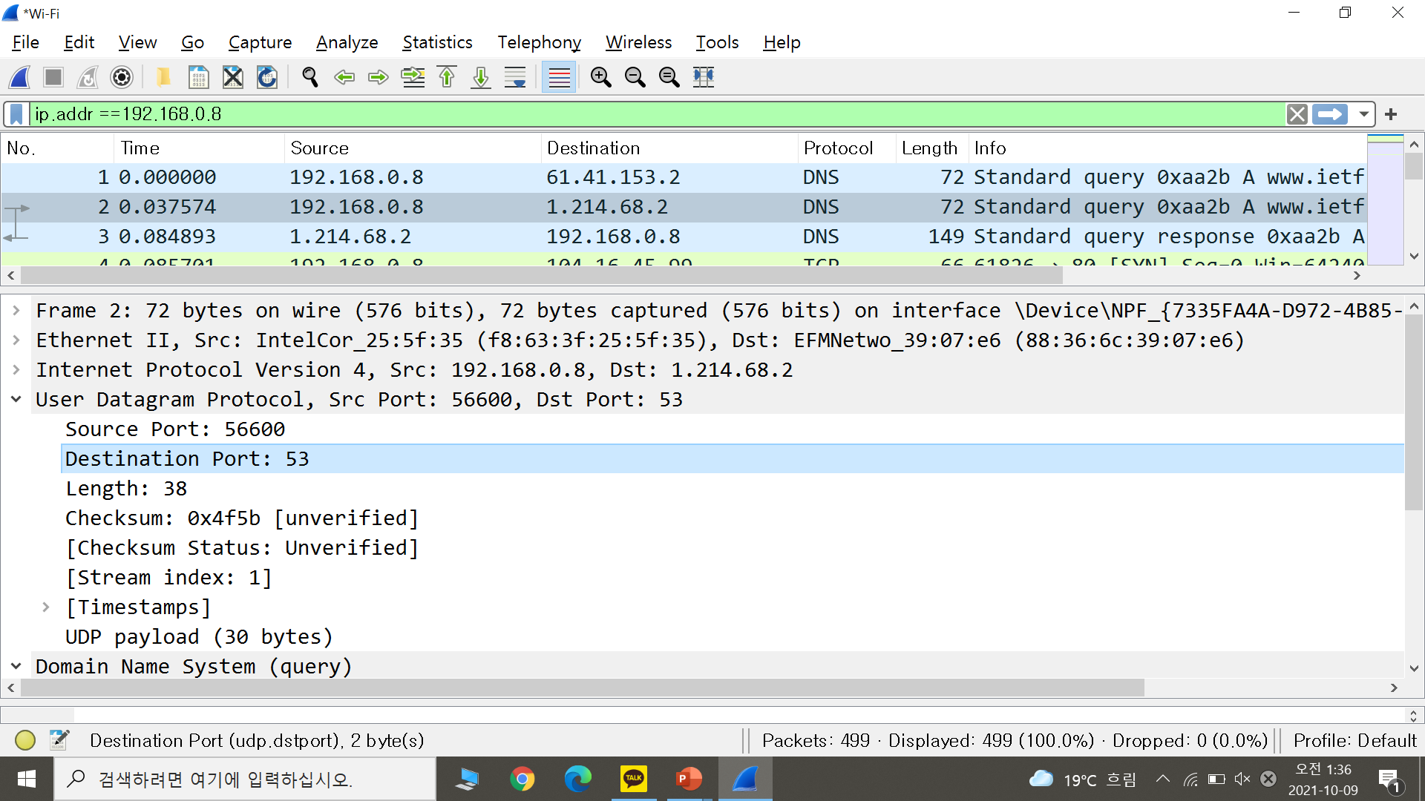
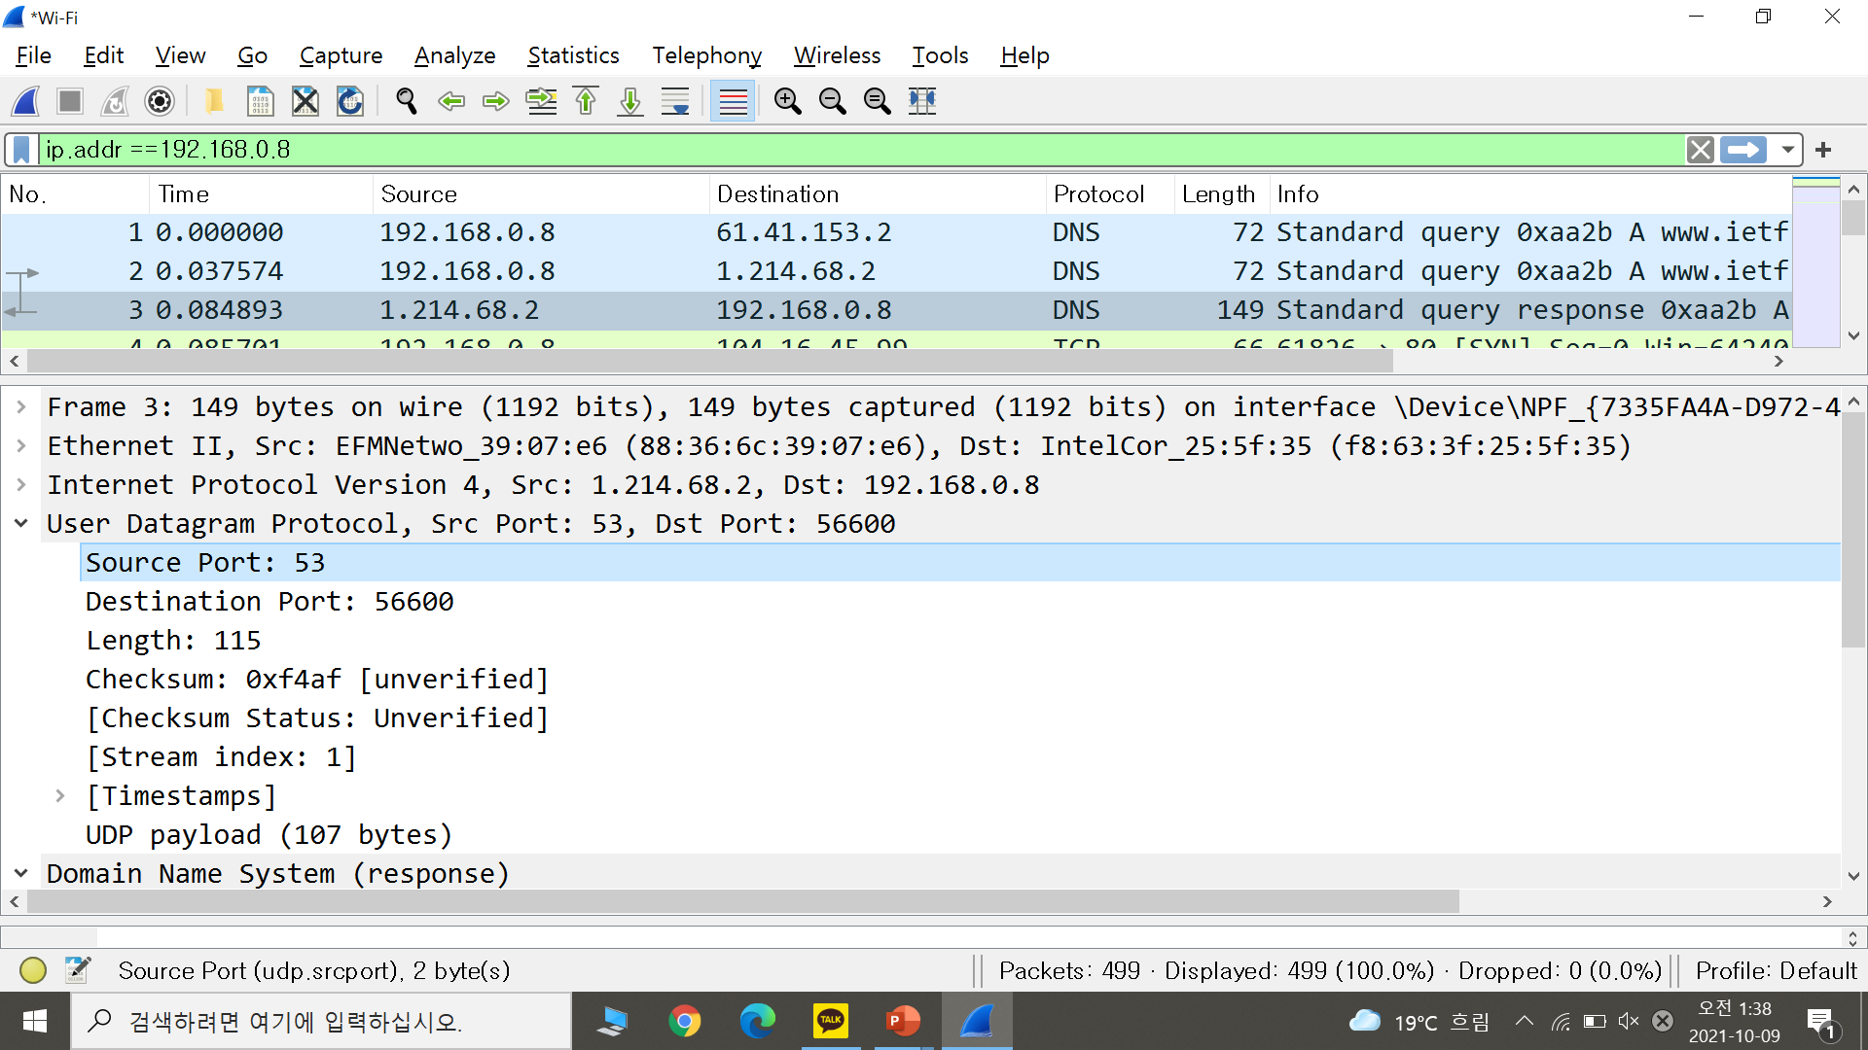
2. What is the destination port for the DNS query message? What is the source port of DNS response message?
● DNS query message의 Destination port 번호 : 53
● DNS response message의 source port 번호 : 53

Slide 15
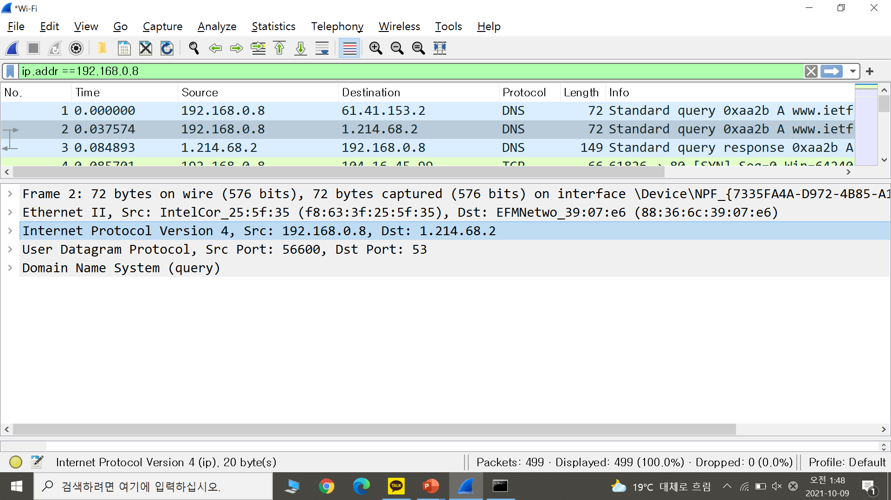
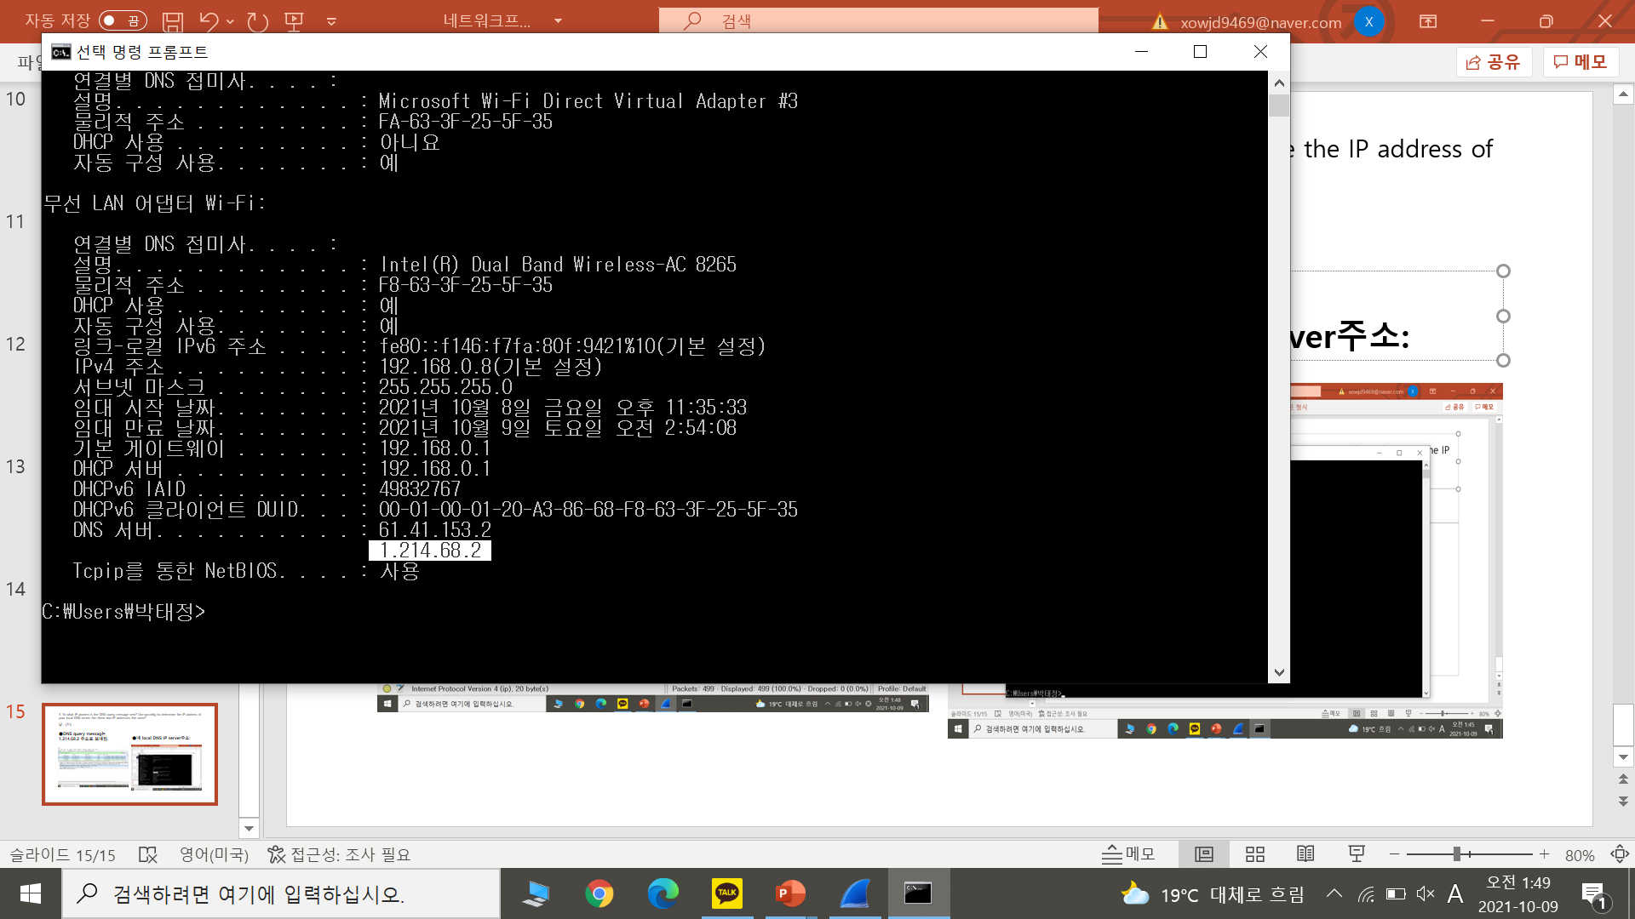
3. To what IP address is the DNS query message sent? Use ipconfig to determine the IP address of your local DNS server. Are these two IP addresses the same? 답 : 같다.
●DNS query messag는 1.214.68.2 주소로 보내짐.
●내 local DNS IP server주소: 1.214.68.2

Slide 16
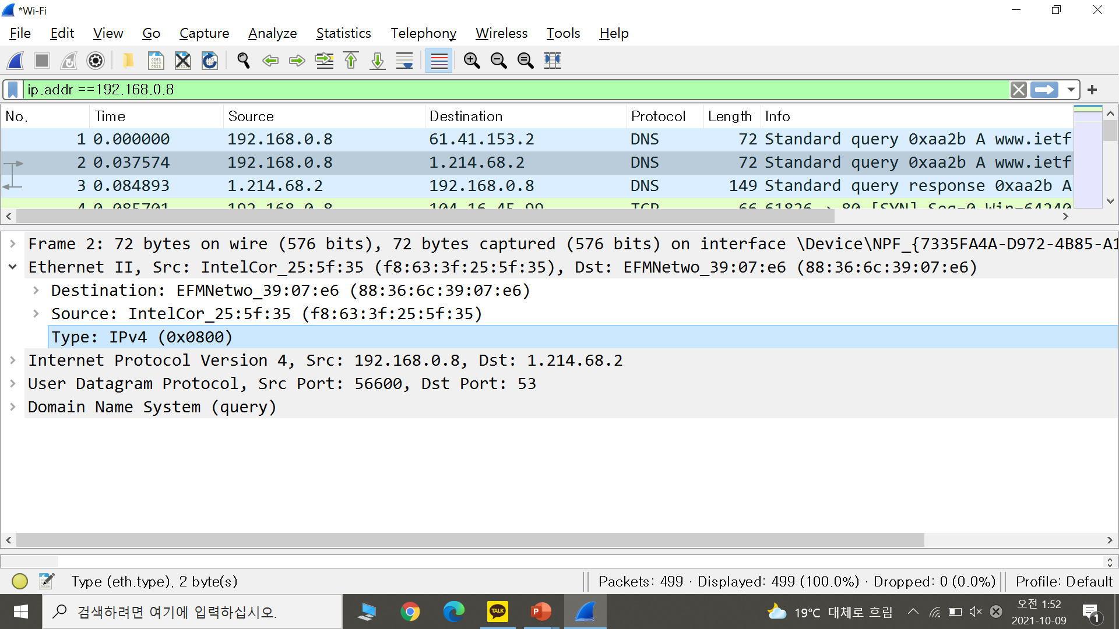
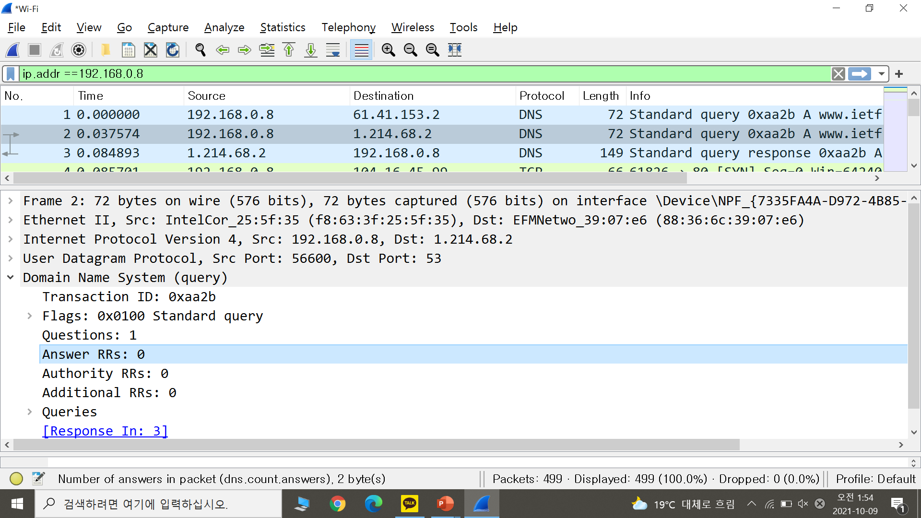
4.Examine the DNS query message. What “Type” of DNS query is it? Does the query message contain any “answers”?
●DNS query 타입 : IPv4
●Query message answer 포함? : 아니요.

Slide 17
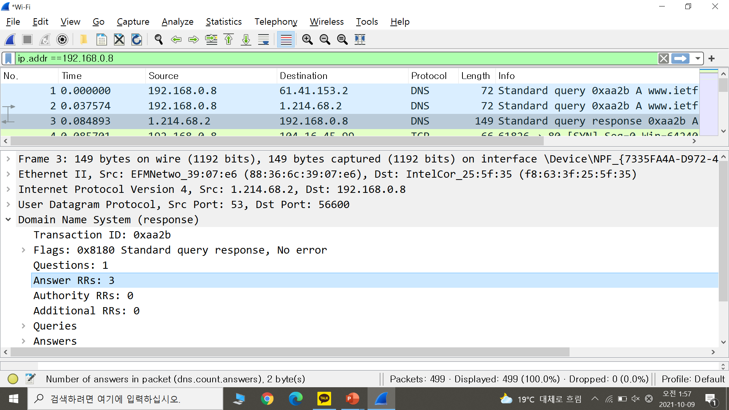
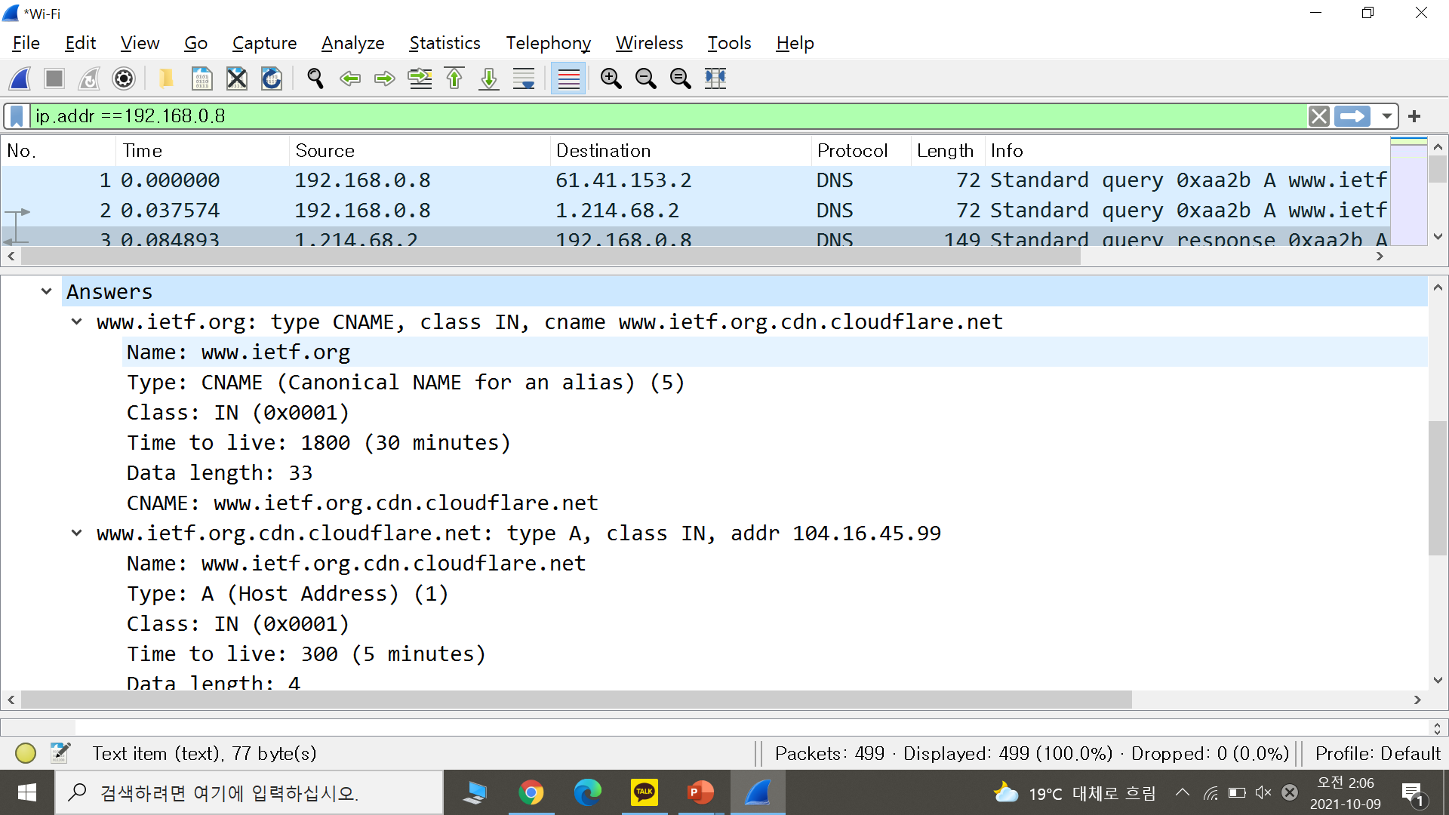
5.Examine the DNS response message. How many “answers” are provided? What do each of these answers contain?
●DNS response message의 answer의 수: 3
●각 answer가 의미하는 것은? : host name과 도메인 타입,도메인 클래스, 데이터 길이,주소를 의미합니다.

Slide 18
● 시행착오
과제 실습 영상을 교수님께서 잘 찍어주셔서 수업 잘 듣고 과제 실습영상만 잘 따라가서 큰 무리는 없었습니다.
하지만 저 스스로 이해했다고 생각한 부분이 잘 모르겠어서 강의를 다시 들었고 모르는 부분, 특히 aliases는 정말 모르겠어서 구글검색을 하여 여러 블로거들의 글을 보며 배웠습니다.

